Slide 1
Imagen de Portada:
P. Erick Félix, CM P.y Hno. Vero Urbina.

Slide 2
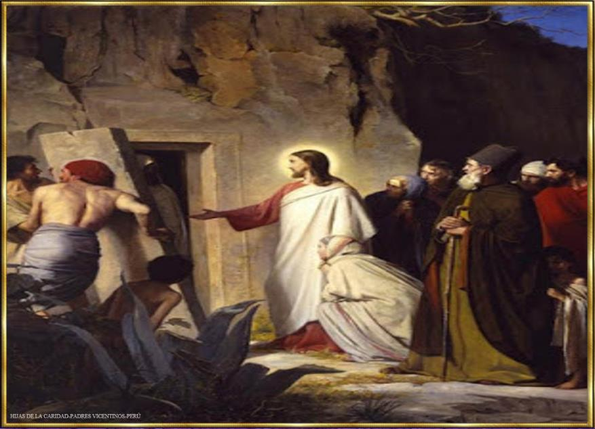
LECTIO DIVINA – DOMINGO 5º CUARESMA – A
YO SOY LA RESURRECCION Y LA VIDA
Juan 11, 1-45
YO SOY LA
RESURRECCIÓN
Y LA VIDA
29 marzo 2020

Slide 3
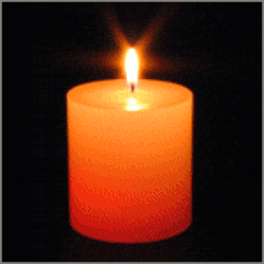
Ambientación: Vela grande, unas flores de variados colores y el lema: “Tú eres la vida”
“Tú eres
la Vida”
Cantos sugeridos: Yo lo resucitaré; Oh, Señor, delante de ti.

Slide 4
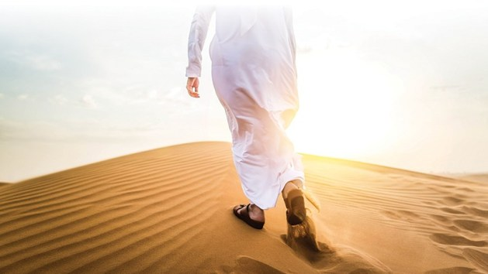
AMBIENTACIÓN:
En el último tramo de nuestro camino cuaresmal, hoy somos invitados a revisar nuestras exigencias bautismales al recordar que hemos recibido el
Espíritu que nos ha rescatado de la muerte y nos ha vivificado con su aliento de vida. Celebremos y actualicemos la vida nueva que recibimos en nuestro bautismo.

Slide 5
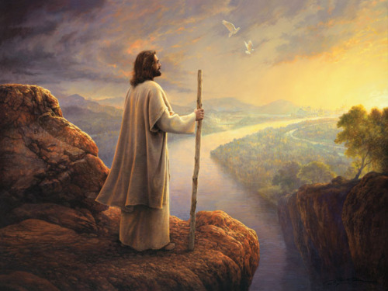
Oración inicial
Tú, Cristo, eres la vida de toda persona
Que confía y viene hacia Ti…
Tú eres la respuesta del Padre
al anhelo de todo aquel
que desea vivir.
Desde lo profundo de
nuestra miseria
también nosotros
clamamos a ti:
llámanos fuera de la tiniebla del pecado,
haznos salir desde la oscuridad del odio,

Slide 6
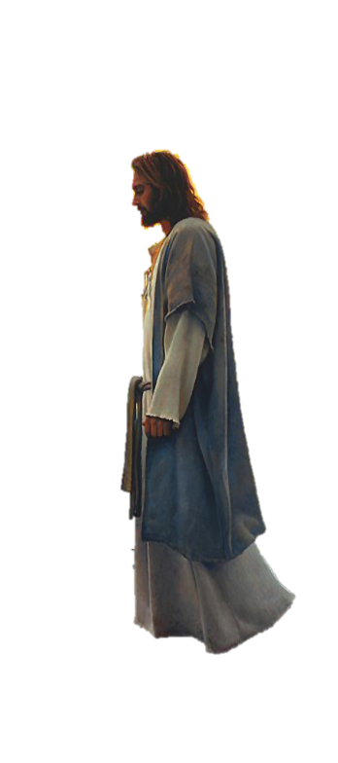
danos la vida desde la mentira que nos sepulta,
restaura nuestra existencia muerta a la paz.
Desde nuestra nada te esperamos
Y mientras nos aliente la esperanza,
confesamos ya tu nombre:
¡Oh Cristo, resurrección y vida nuestra!
Tú que vives y reinas por los siglos. Amén.

Slide 7
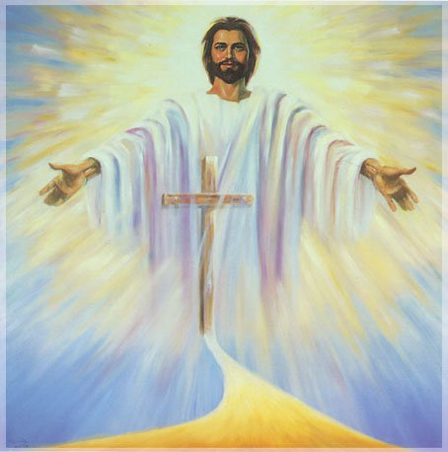
LECTIO
¿Qué dice el texto?
Juan 11, 1-45
Motivación: El Evangelio de hoy nos acerca al Señor que vence la última de nuestras esclavitudes: la muerte, y nos alcanza el mayor de los deseo: la vida. Una vida en plenitud, la vida eterna, la vida que sólo Él puede dar porque es la Resurrección y la Vida. Escuchemos.

Slide 8
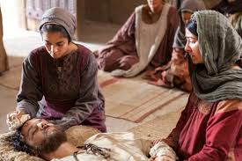
Juan 11, 1-45
En aquel tiempo, las hermanas de Lázaro mandaron a Jesús este mensaje: - Señor, tu amigo está enfermo.

Slide 9
Jesús, al oírlo, dijo: - Esta enfermedad no acabará en la muerte, sino que servirá para la gloria de Dios, para que el Hijo de Dios sea glorificado por ella.

Slide 10
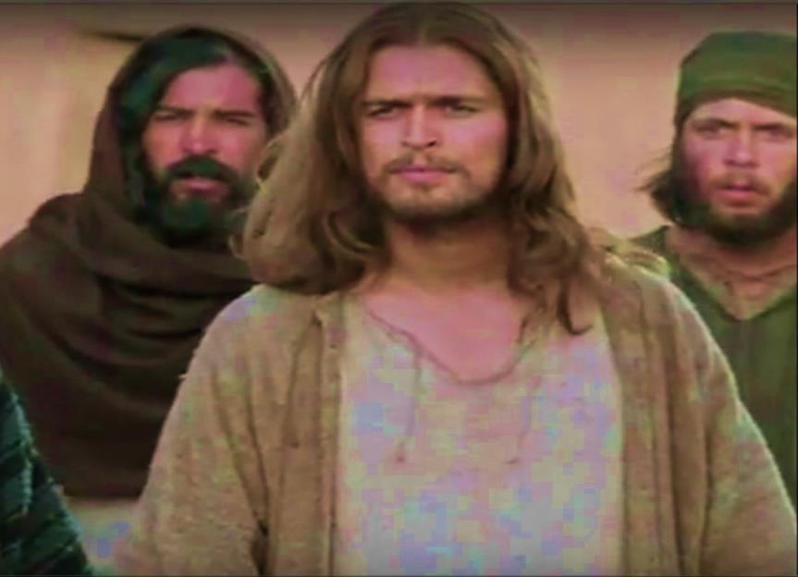
Aunque Jesús amaba a Marta, a su hermana y a Lázaro, cuando se enteró de que estaba enfermo, se quedó todavía dos días en donde estaba.

Slide 11
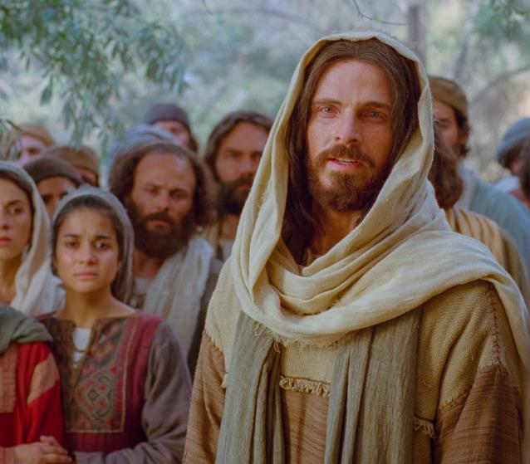
Después dijo a sus discípulos:
- Vamos otra vez a Judea.
Cuando Jesús llegó, Lázaro llevaba ya cuatro días enterrado

Slide 12
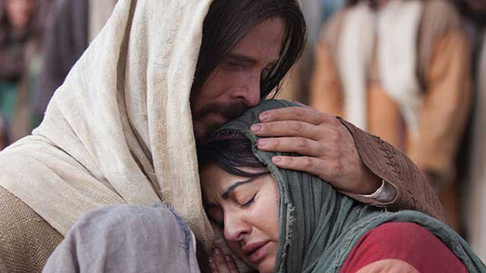
Cuando Marta se enteró de que llegaba Jesús, salió a su encuentro, mientras María se quedaba en casa. Y dijo Marta Jesús: -Señor, si hubieras estado aquí no habría muerto mi hermano. Pero aún ahora sé que todo lo que pidas a Dios, Dios te le concederá.

Slide 13
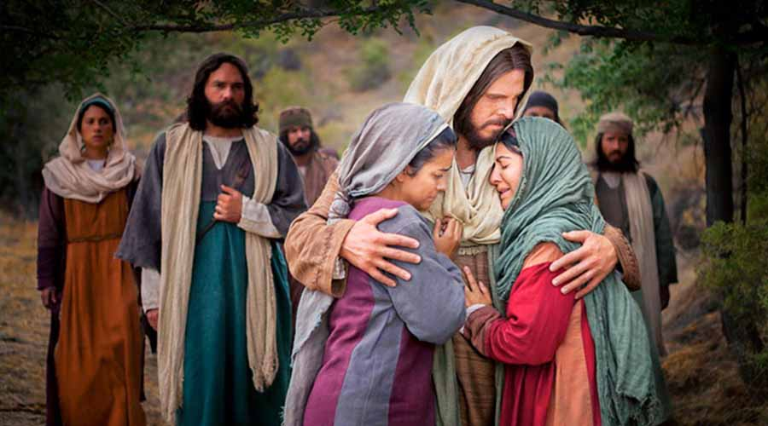
Jesús le dijo: - “Tu hermano resucitará”.
Marta respondió: -Sé que resucitará en la resurrección del último día. Jesús le dice: -Yo soy la resurrección y la vida: el que cree en mí, aunque haya muerto, vivirá; y el que está vivo y cree en mí, no morirá para siempre. ¿Crees esto?.

Slide 14
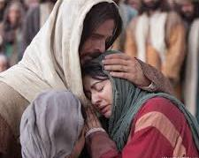
Ella le contestó: - Sí, Señor: yo creo que tú eres el Mesías, el Hijo de Dios, el que tenía que venir al mundo.

Slide 15
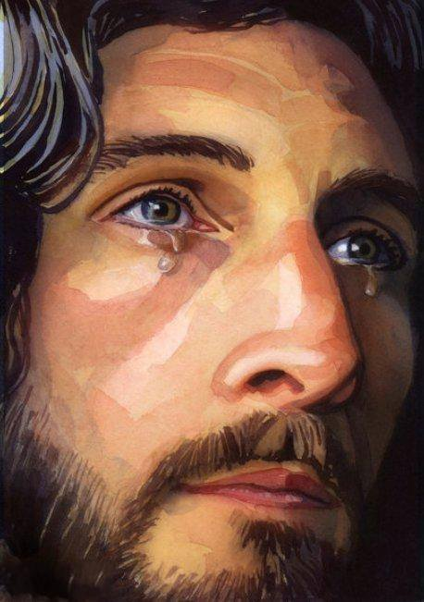
Jesús se conmovió profundamente y se estremeció. Después preguntó: - ¿Dónde lo han enterrado? Le contestaron: -Señor, ven a verlo. Y Jesús lloró. Los judíos comentaban:
- ¡Como lo quería!.

Slide 16
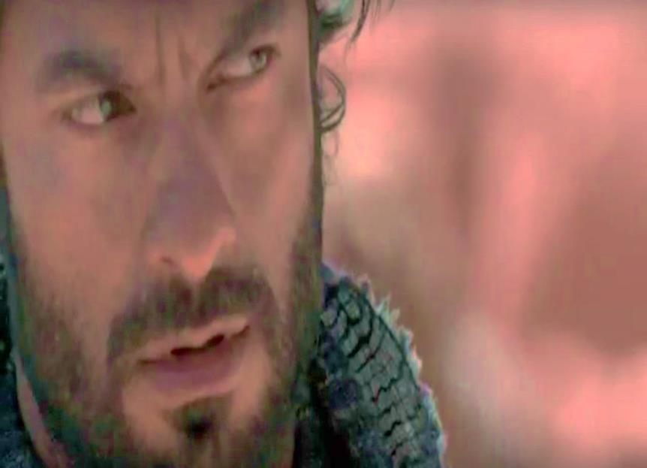
Pero algunos dijeron: - Y uno que le ha abierto los ojos a un ciego, no podía haber impedido que muriera éste?.

Slide 17
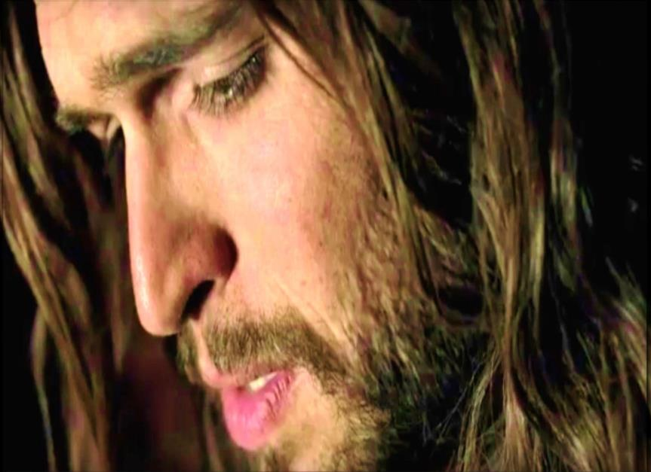
Jesús, sollozando de nuevo, llega al sepulcro. Era una cueva tapada con una piedra.
Dijo Jesús:
-Quiten la piedra.

Slide 18
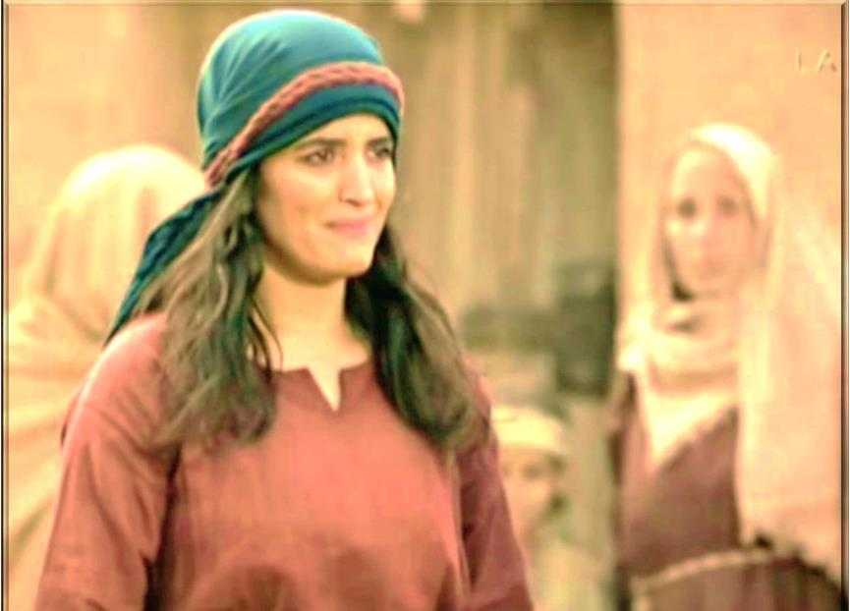
Marta, la hermana del muerto, le dijo: -Señor, ya huele mal, porque lleva cuatros días.
.

Slide 19
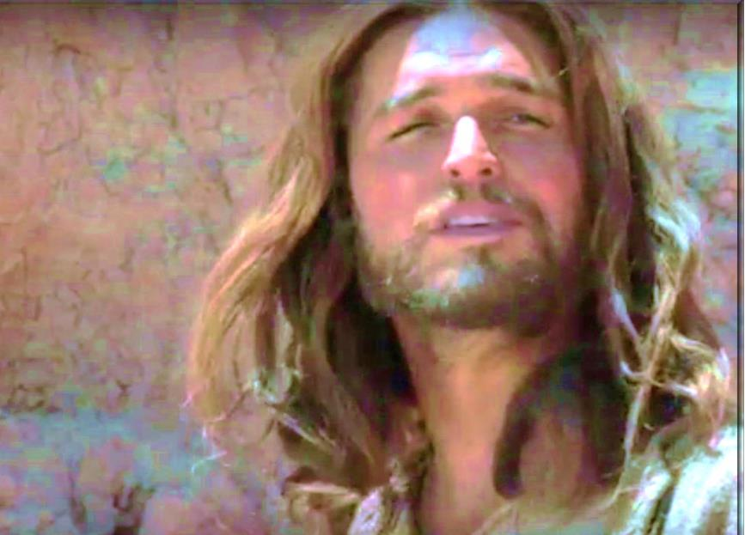
Jesús le dijo: -¿No te he dicho que si crees verás la gloria de Dios?.
^{Entonces quitaron la piedra.}

Slide 20
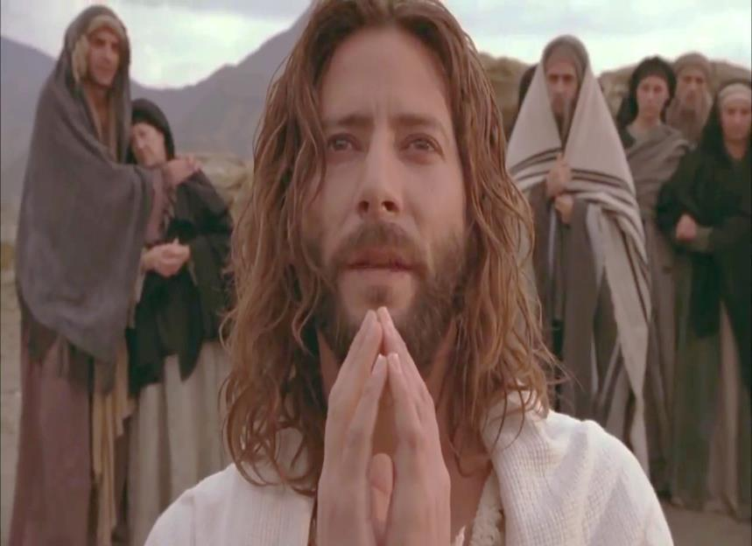
Jesús, levantando los ojos a lo alto, dijo: - Padre, te doy gracias porque me has escuchado; yo sé que tú me escuchas siempre; pero lo digo por la gente que me rodea, para que crean que tú me has enviado.

Slide 21
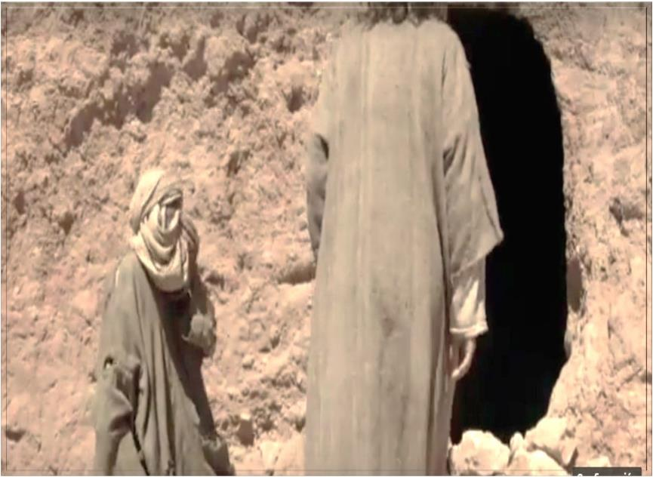
Y dicho esto, gritó con voz potente:
^{- Lázaro, ven afuera.}

Slide 22
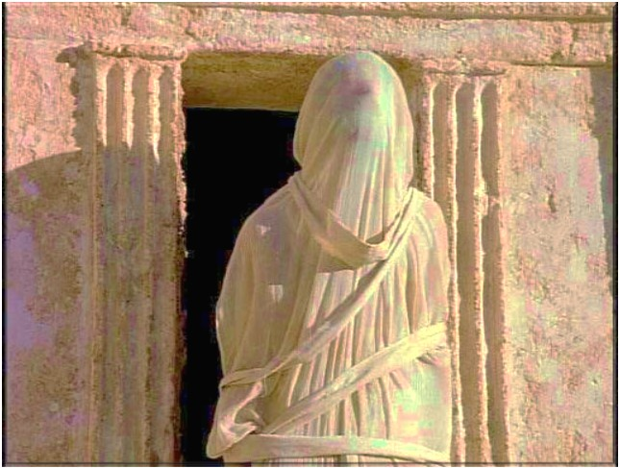
El muerto salió, con los pies y las manos atados con vendas, y la cara envuelta en un sudario. Jesús les dijo: - Desátenlo y déjenlo ir.

Slide 23
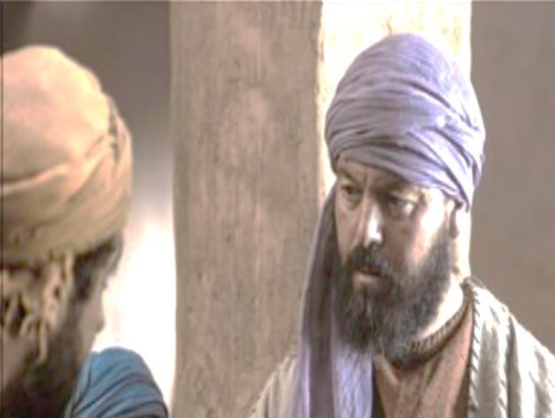
Y muchos judíos que habían venido a casa de María, al ver lo que había hecho Jesús, creyeron en él.
Palabra del Señor.

Slide 24
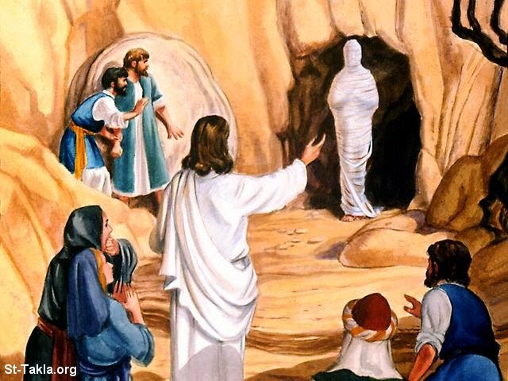
Preguntas para la Lectura
vv. 1-16: ¿Qué se dice de los personajes que intervienen en el relato?
¿Qué finalidad tiene este último signo según las palabras de Jesús?

Slide 25
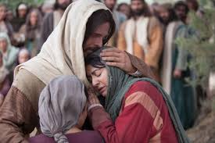
vv. 17-37: ¿Con qué palabras reciben Marta y María a Jesús? ¿De qué manera crece la fe de Marta a medida que dialoga con el Señor?

Slide 26
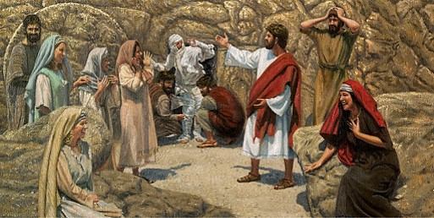
vv. 38-44: escena de la resucitación de Lázaro: ¿de qué manera vuelve a recordar Jesús la finalidad del signo? ¿Cómo reaccionan los judíos ante este signo?

Slide 27
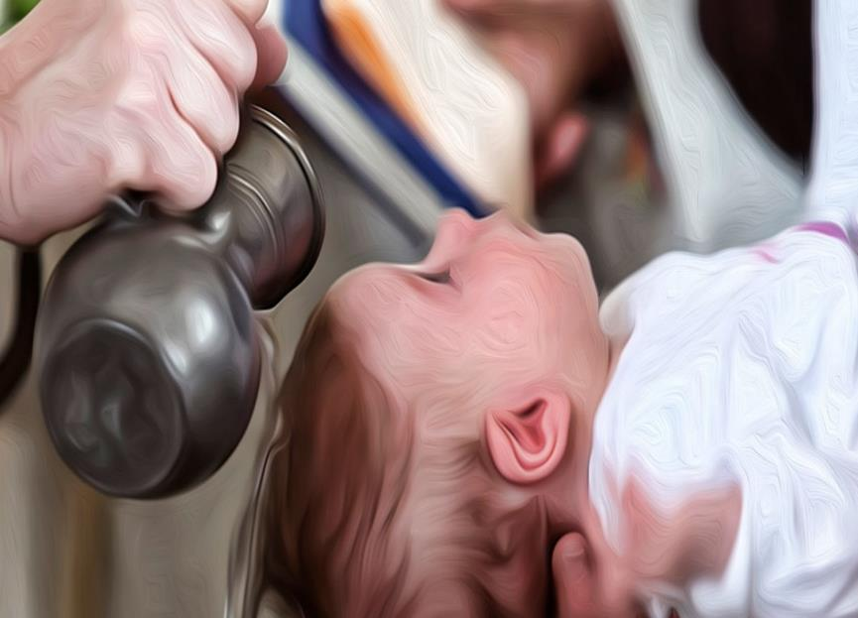
MEDITATIO
¿Qué ME dice el texto?
Motivación: La vida nueva que recibimos en el bautismo nos identifica con Jesús y nos compromete a vivir ya como resucitados. Esto implica el compromiso de dar testimonio que la Pascua de Cristo nos ha sacado de nuestras tumbas y nos ha liberado del poder de la muerte.

Slide 28
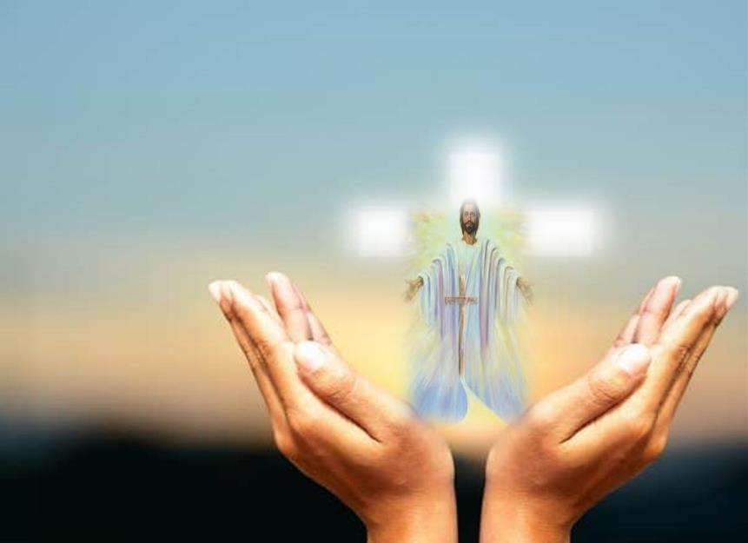
Yo soy la resurrección y la vida.
¿Qué te aporta este pasaje
a la hora de conocer mejor
a Jesús?
¿En qué sentido te ayuda
a madurar como creyente?

Slide 29
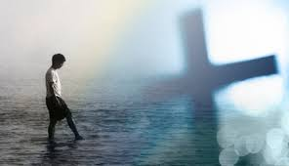
El que cree en mí, aunque haya muerto, vivirá.
¿En qué notas que la fe en Jesús es para ti fuente de vida?
¿De qué “tumbas” debería sacarte?

Slide 30
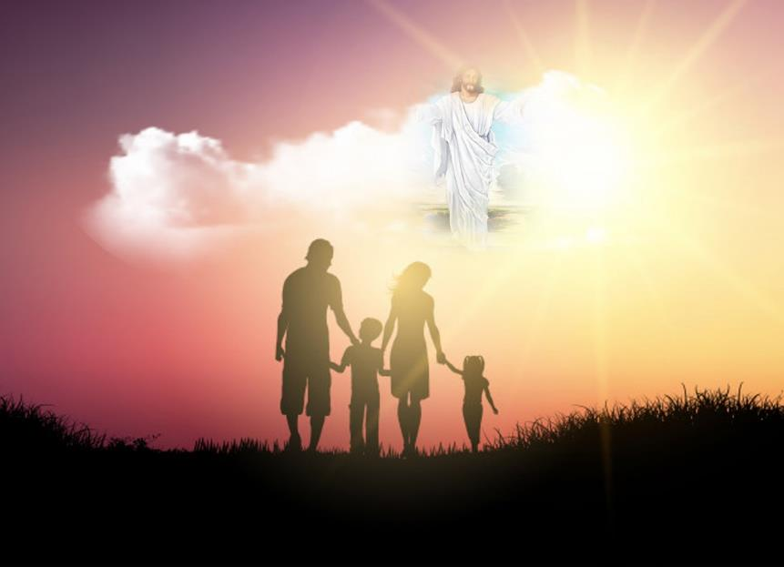
Todo el que esté vivo y crea en mí, jamás morirá. ¿Qué significa para tu vivir ya como resucitado? ¿Cómo debería concretarse en el día a día?

Slide 31
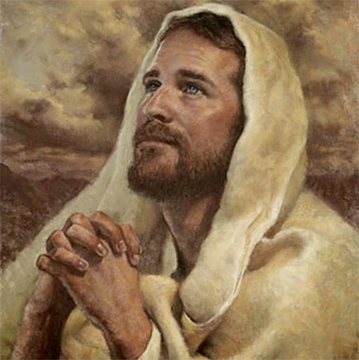
ORATIO
¿Qué le digo al Señor motivado por su Palabra?
Motivación: Oremos ahora como Jesús para dar gracias al Padre, que nos ha enviado a su Hijo como fuente de vida.

Slide 32
Luego de un tiempo de oración personal, compartimos nuestra oración. Se puede, también, recitar el Salmo 129.

Slide 33
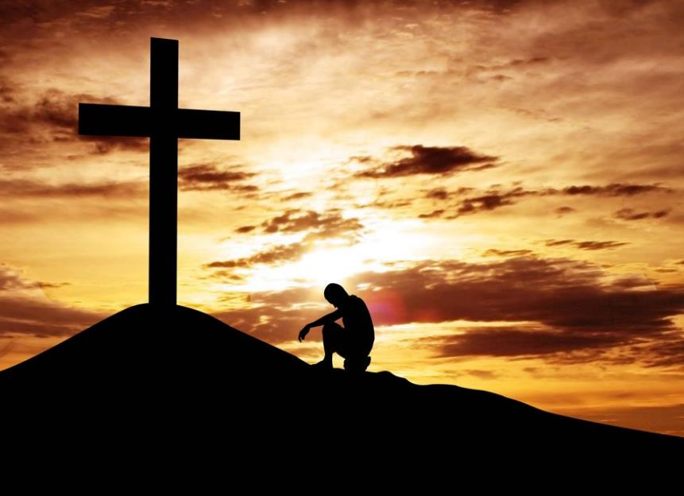
Salmo 129
Desde lo hondo a ti grito, Señor; Señor, escucha mi voz; estén tus oídos atentos a la voz de mi súplica.
Del Señor viene la misericordia, la redención copiosa.

Slide 34
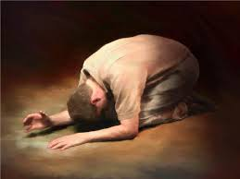
Si llevas cuenta de los delitos, Señor, ¿quién podrá resistir? Pero de ti procede el perdón, y así infundes respeto.
Del Señor viene la misericordia, la redención copiosa.

Slide 35
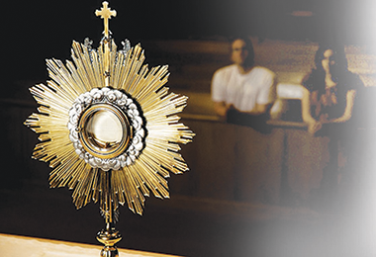
Mi alma espera en el Señor, espera en su palabra; mi alma aguarda al Señor , más que el centinela la aurora.
Del Señor viene la misericordia, la redención copiosa.

Slide 36
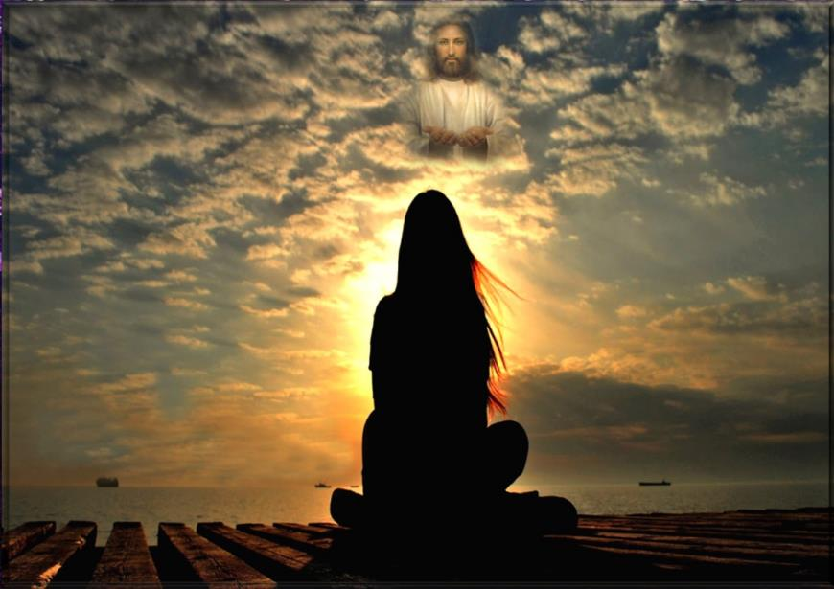
Aguarda Israel al Señor, como el centinela la aurora. Porque del Señor viene la misericordia, la redención copiosa; y él redimirá a Israel de todos sus delitos.
Del Señor viene la misericordia, la redención copiosa.

Slide 37
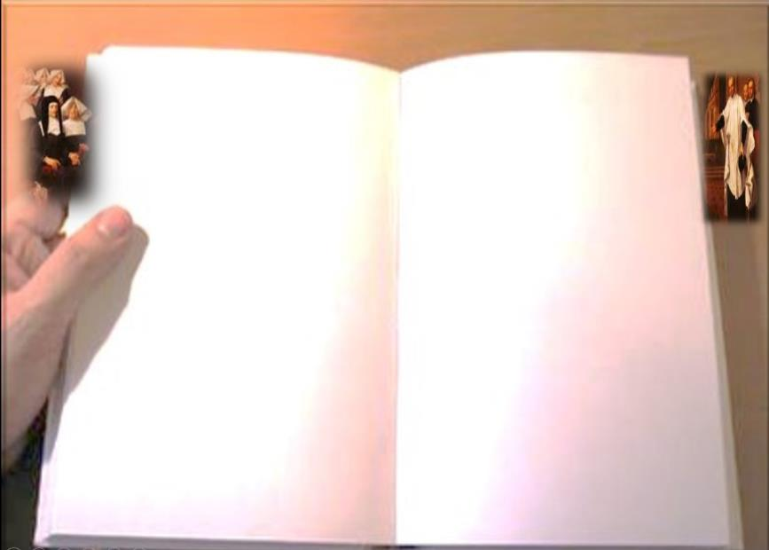
CONTEMPLATIO
¿Qué me lleva a hacer el texto?
Motivación: San Vicente a cuatro hermanas destinadas a Sedan les dice: “Entonces, ¿para qué tienen que ir a ese sitio? Para hacer lo que Nuestro Señor hizo en la tierra. El vino a repara lo que Adán había destruido, y ustedes van poco más o menos con ese mismo designio. Adán había dado la muerte al cuerpo y había causado la del alma por el pecado. Pues bien, Nuestro Señor nos ha librado de esas dos muertes, no ya para que pudiéramos evitar la muerte, pues eso es imposible, pero nos libra de la muerte eterna por
su gracia, y por su resurrección da vida a nuestros cuerpos (…) Para imitarle, ustedes devolverán la vida a las almas de esos pobres heridos con la instrucción, con sus buenos ejemplos, con las exhortaciones que les dirigirán para ayudarles a bien morir o a recobrar la salud, si Dios quiere devolvérsela. En el cuerpo, les devolverán la salud con sus remedios, cuidados y atenciones. Y así, mis queridas hermanas, harán lo que el Hijo de Dios hizo en la tierra. ¡Qué felicidad! (IX, 651)

Slide 38
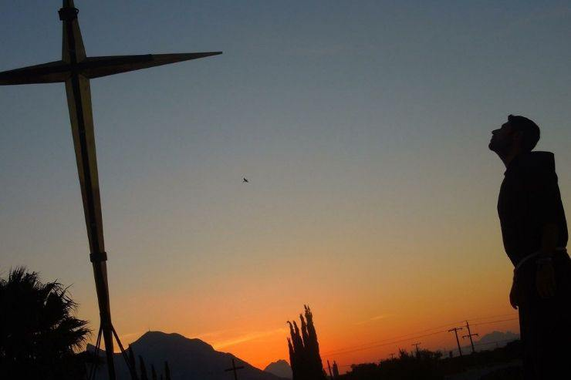
COMPROMISO:
Revisar con mirada profunda el camino realizado durante la Cuaresma y determinar la muerte que todavía existe en mí, desde la que necesito clamar por la liberación en Cristo.

Slide 39
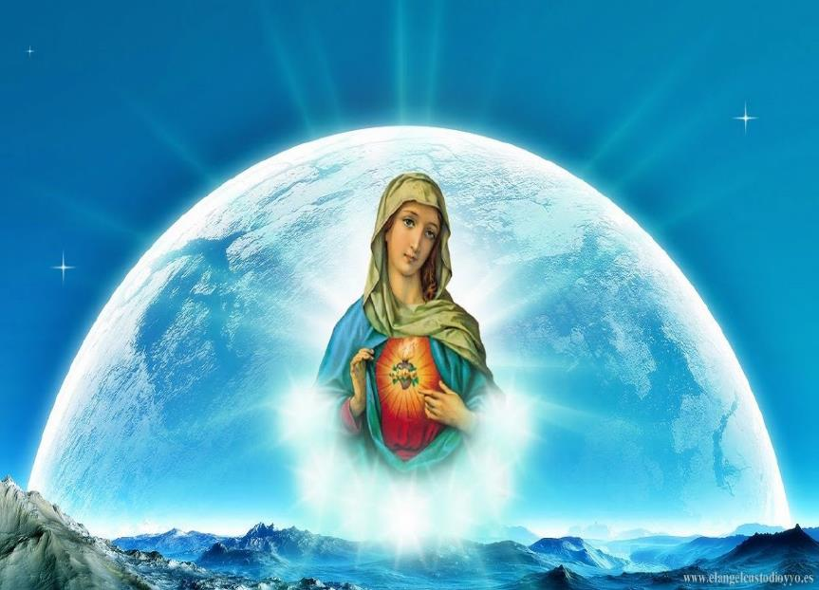
Oración del Papa Francisco, Signo de salvación y esperanza
“Oh María, tú resplandeces siempre en nuestro camino como signo de salvación y de esperanza.
Nosotros nos confiamos a ti. Salud de los enfermos que bajo la cruz estuviste asociada al dolor de Jesús, manteniendo firme tu fe.
Tú, Salvación de todos los pueblos, sabes de qué tenemos necesidad y estamos seguros que proveerás, para que, como en el Caná de Galilea, pueda volver la alegría y la fiesta después de este momento de prueba.
Ayúdame, Madre de Dios Amor, a conformarnos a la voluntad del Padre y a hacer lo que nos dirá Jesús, quien ha tomado sobre sí nuestros sufrimientos y ha cargado nuestros dolores para conducirnos, a través de la cruz, a la alegría de la resurrección.
Bajo tu protección buscamos refugio, Santa Madre de Dios, No desprecies nuestras súplicas que estamos en la prueba y libéranos de todo pecado, oh Virgen gloriosa y bendita” Amén

Slide 40
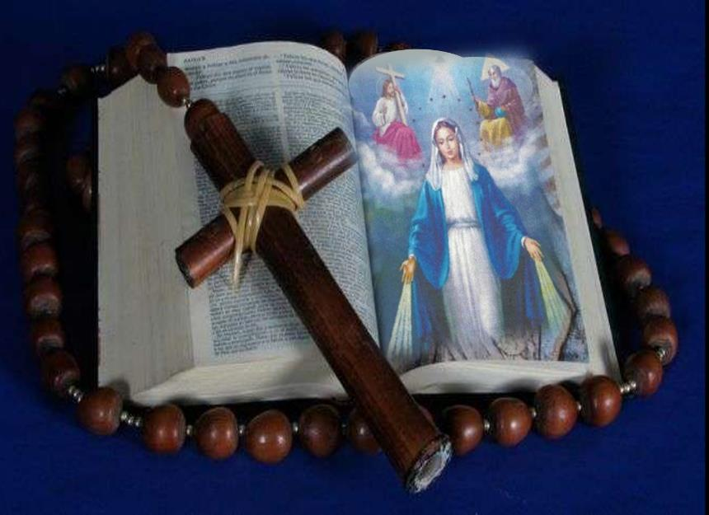
Texto de Lectio Divina: Padre César Chávez Alva (Chuno) C.ongregación de la Misión.
Power Point : Sor Pilar Caycho Vela - Hija de la Caridad de San Vicente de Paúl

